Slide 1
Интернет-магазин техники
Ветошин Константин Романович
Группа 2994

Slide 2
Задача проекта
Необходимо разработать сервис по продаже и покупке электронных устройств, то есть интернет-магазин, специализация которого заключается в торговле приспособлениями электроники

Slide 3




Использованные технологии

Slide 4
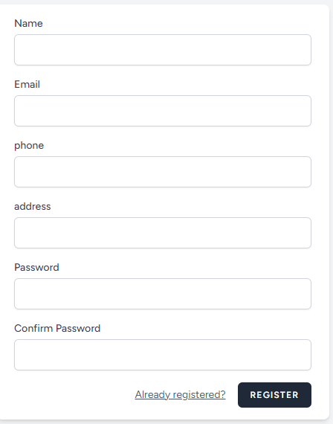
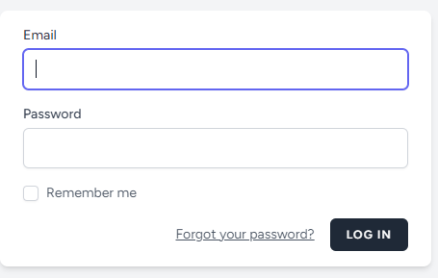
Интерфейсы регистрации и авторизации пользователя

Slide 5
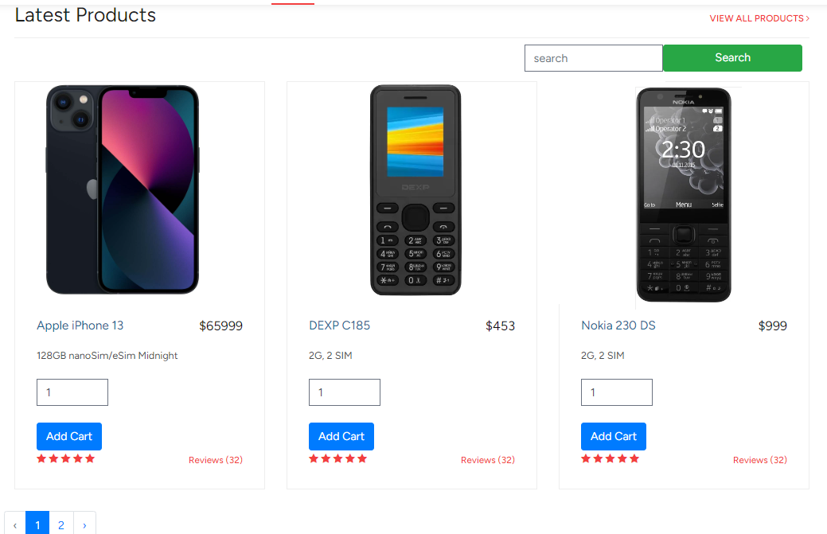
Интерфейс главного экрана магазина

Slide 6
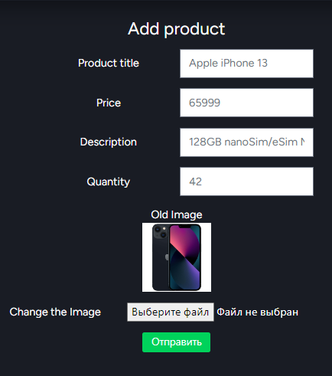
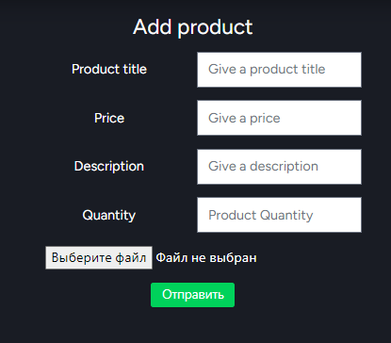
Интерфейс панели администратора

Slide 7



Безопасность
1. Защита аккаунтов паролем
2. Шифрование паролей
3. Разграничение доступа к
определенному функционалу
4. Поддержание целостности
данных в СУБД

Slide 8
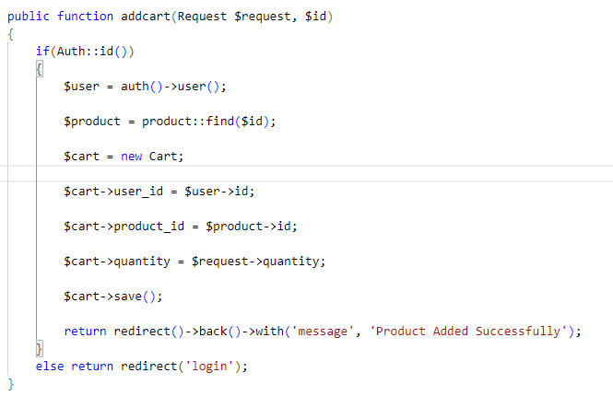
Пример кода
Добавление товара в корзину пользователя

Slide 9
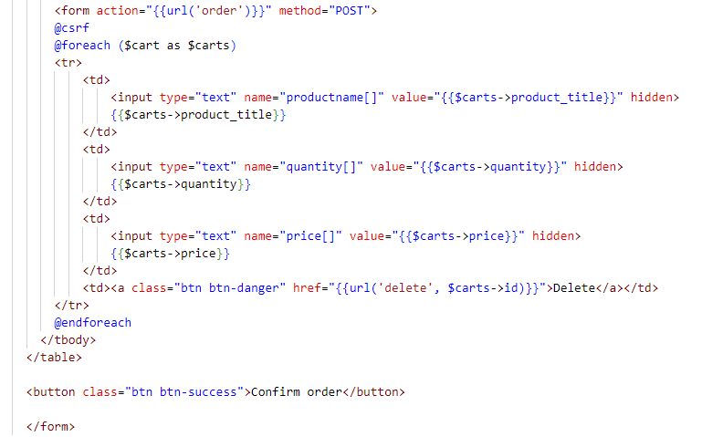
Пример кода
И вывод товаров в корзине

Slide 10
Заключение
Разработка проекта была успешно завершена.
Были получены новые знания и
навыки, а также закреплены старые.

